Slide 1
Применение систем накопления энергии ‒ новая ступень технологического развития систем электроснабжения объектов газовой отрасли
Energy Storage Systems application is a new level of gas industry power supply technological evolution
Технический директор ООО «Системы накопления энергии»
Потапенко А.М.
Technical Director LLC “Energy Storage Systems”
Anton Potapenko
Notes:
Накопитель (аккумулятор) – устройство для накопления энергии с целью её последующего использования.
Суть использования накопителя в энергетике – возможность «развязать» производство и потребление электроэнергии.

Slide 2
Содержание
СНЭ: Опыт применения в России и мире
Сведения о компании
Продукты компании
2.1. Элементы систем накопления энергии
2.2. Системы накопления энергии
2.3. Методики обследования и моделирования
Решения для газовой отрасли
3.1. Замещение вращающегося резерва
3.2. Компенсация резкопеременной нагрузки буровой установки
3.3. Создание активно-адаптивной системы электроснабжения КС
3.4. Системы электроснабжения на базе ВИЭ
Текущие проекты
2
Notes:
В мире СНЭ применяются повсеместно, в том числе в составе крупных энергосистем.
В России на сегодняшний день реализован ряд НИОКР и пилотных внедрений СНЭ, в Минэнерго в 2017 году утверждена Концепция развития рынка систем хранения электроэнергии.

Slide 3
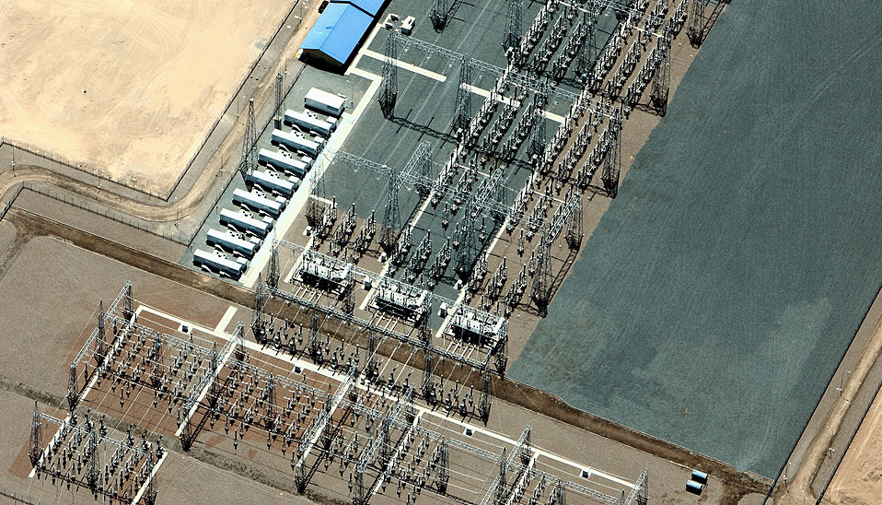
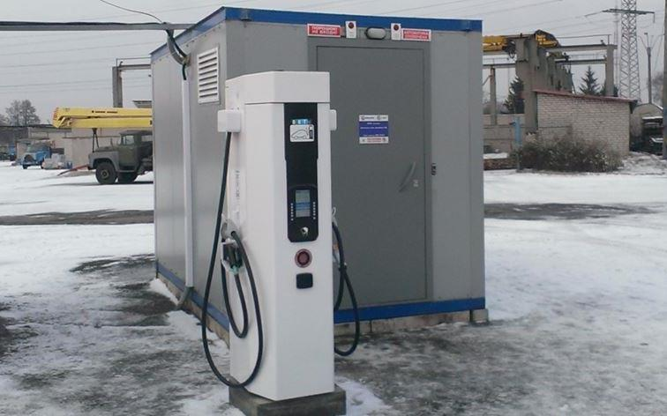
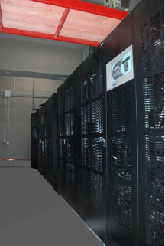
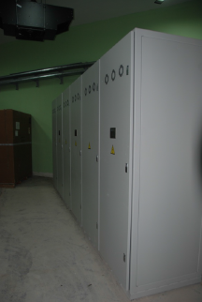
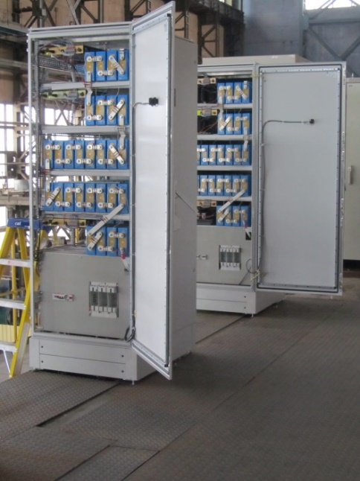
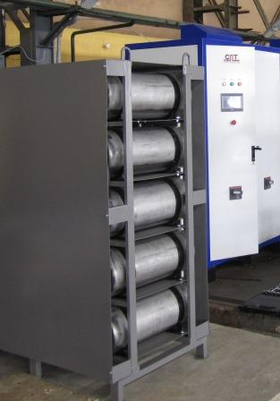
СНЭ: опыт применения в России и мире
AES Los Andes Battery ESS (Чили, 2009 г.)
Отрасль: горнодобывающая промышленность
Параметры: 12 МВт, 4 МВтч
Назначение: регулирование частоты, замещение вращающегося резерва
СНЭ для станции зарядки электромобилей (НИОКР МОЭСК)
г. Рязань, 2015 г.
Мощность: 100 кВА
Энергоемкость: ЛИА 70 кВтч
СНЭ для объектов ПАО ФСК ЕЭС
ПС Смирново 220кВ и ПС Сколково 220кВ
Мощность: 2 х 250кВт
Энергоемкость: ЛИА 2 х 250 кВтч
Гибридная СНЭ (НИОКР ПАО ФСК ЕЭС)
Год реализации: 2013 г.
Мощность: 2 х 100 кВА
Энергоемкость: ЛИА 100 кВтч + батареи суперконденсаторов
3
Notes:
В мире СНЭ применяются повсеместно, в том числе в составе крупных энергосистем.
В России на сегодняшний день реализован ряд НИОКР и пилотных внедрений СНЭ, в Минэнерго в 2017 году утверждена Концепция развития рынка систем хранения электроэнергии.

Slide 4
ООО «Системы накопления энергии»: сведения о компании
Фонд инфраструктурных и
образовательных программ
ООО «Системы постоянного тока»
(Группа компаний «Ольдам»)
Технологическая инжиниринговая компания
ООО «Системы накопления энергии»
Notes:
Реализация комплексных проектов по применению систем накопления в различных отраслях
Разработка и постановка на производство систем накопления электроэнергии для промышленного и сетевого применения
Разработка программно-технических комплексов для управления накопителями энергии

Slide 5
Продукты
Элементы систем накопления энергии
Система управления СНЭ
Обеспечивает гибкую настройку СНЭ, двусторонний информационный обмен с системами среднего и верхнего уровней (АСУ, SCADA, РДУ и т.д.)
BMS (Система управления АКБ)
Система, обеспечивающая мониторинг, балансировку и защиту составных частей (ячеек) аккумуляторных батарей
Модули хранения
Комплектные модули содержат аккумуляторные батареи, суперконденсаторы, BMS
Шкаф подключения и распределения
Сеть
Нагрузка
Шкаф управления
Двунаправленный
модульный преобразователь
Система управления
Модули хранения
BMS
АКБ
Суперконденсаторы
Структурная схема СНЭ
Notes:
Ноу-хау ООО «СНЭ» – Моделирование, BMS, АКБ (Li+СК), СУ.

Slide 6
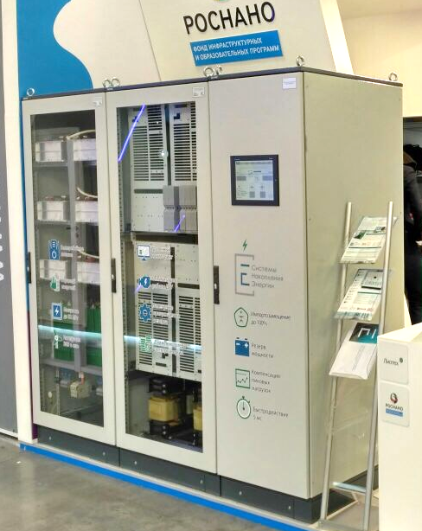
Продукты
Системы накопления энергии
СНЭ-1 Промышленного назначения
СНЭ-2 Сетевого назначения
Параметр | СНЭ-1 | СНЭ-2
Номинальное напряжение, кВ | 0,4 | 6; 10; 35
Мощность, МВА | 0,05 – 2 | 2 – 32
Время резервирования | от минут до суток | от минут до суток
КПД, %, не ниже | 96 | 96
Напряжение в звене постоянного тока, В | 450 … 750 | 450 … 750
Конструктивное исполнение | шкафное / контейнерное | шкафное / контейнерное
Модульная конструкция:
Мощность обеспечивается параллельно работающими инверторами
Энергоемкость обеспечивается изменением количества шкафов АКБ/СК
Опционально – общий входной трансформатор
Шкаф
АКБ/суперконденсаторов
Шкаф
преобразователя
Шкаф
управления

Slide 7
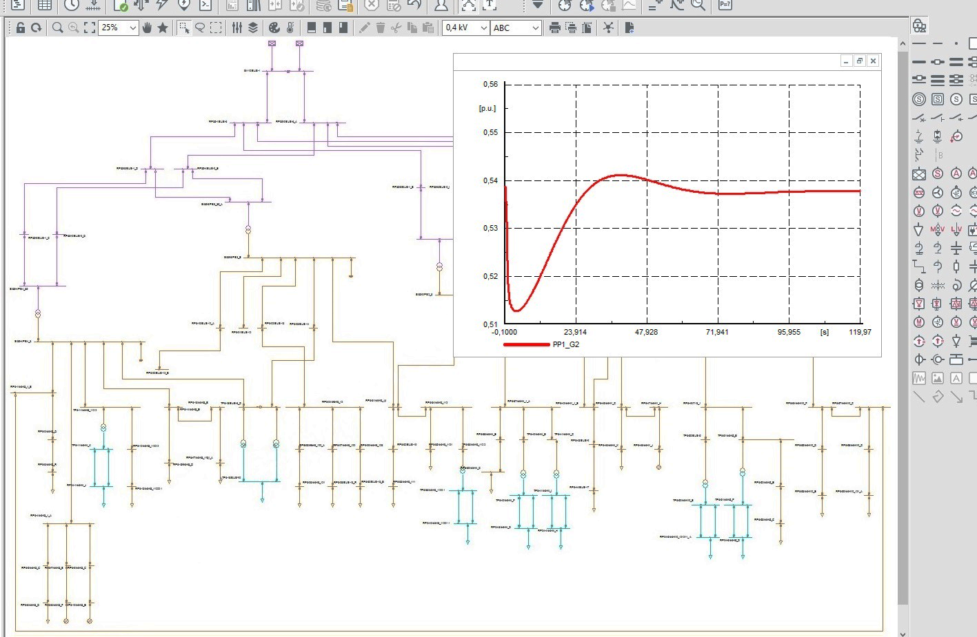
Продукты
Методики обследования и моделирования
Методика обследования объекта
Сбор и анализ информации о составе, структуре, параметрах и режимах работы системы электроснабжения объекта
Компьютерное моделирование
Разработка динамической компьютерной модели для анализа статических и динамических режимов с целью выявления технических эффектов от применения систем накопления энергии, выбора их оптимальных параметров, точек подключения и мест размещения
Динамическая модель системы электроснабжения промышленного предприятия
Notes:
Ноу-хау ООО «СНЭ» – Моделирование, BMS, АКБ (Li+СК), СУ.

Slide 8
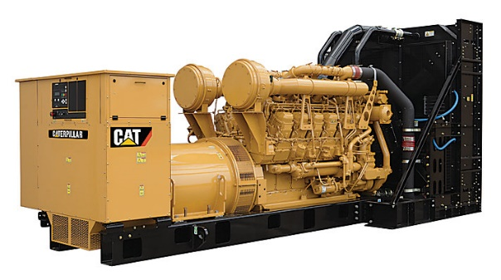
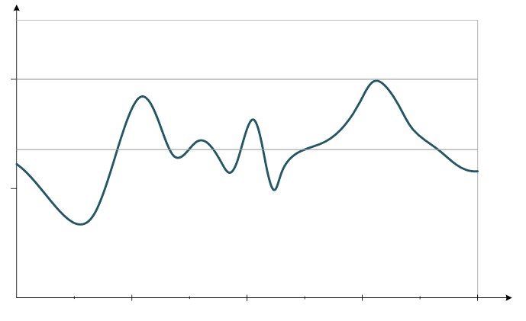
Решение для газовой отрасли
Замещение вращающегося резерва
Электроснабжение объектов газовой отрасли от ДГУ (ГПУ)
Проблемы
ДГУ (ГПУ)
P_{ген}
Непродолжительные пики нагрузки большой величины
Резкие набросы/сбросы мощности
Требования надёжности
Постоянно в работе «N+1» генераторов (обеспечение резерва)
t
Неоптимальная загрузка генераторов
Повышенный расход топлива
Повышенный износ
Нагрузка переменного характера

Slide 9
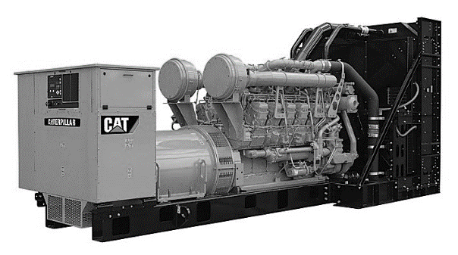
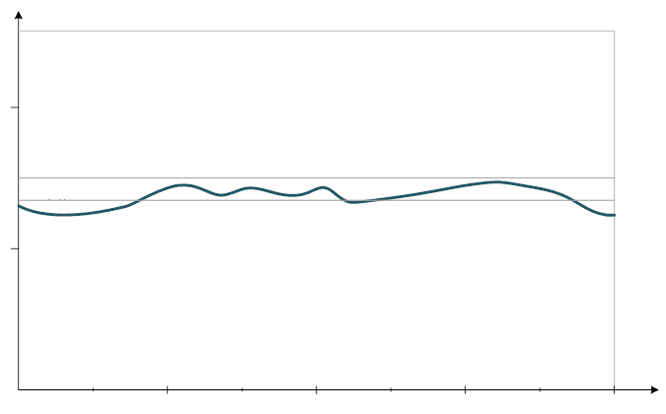
Решение для газовой отрасли
Замещение вращающегося резерва
Эффект от применения СНЭ
Выравнивание нагрузки на ДГУ (ГПУ)
Работа генераторов в оптимальном режиме
Снижение расхода топлива до 50%
Ликвидация необходимости в нахождении в работе дополнительного генератора
Возможность выбора оборудования на меньшую мощность
Увеличение моторесурса ДГУ (ГПУ)
ДГУ (ГПУ)
P_{ген}
t
СНЭ
Нагрузка переменного характера

Slide 10
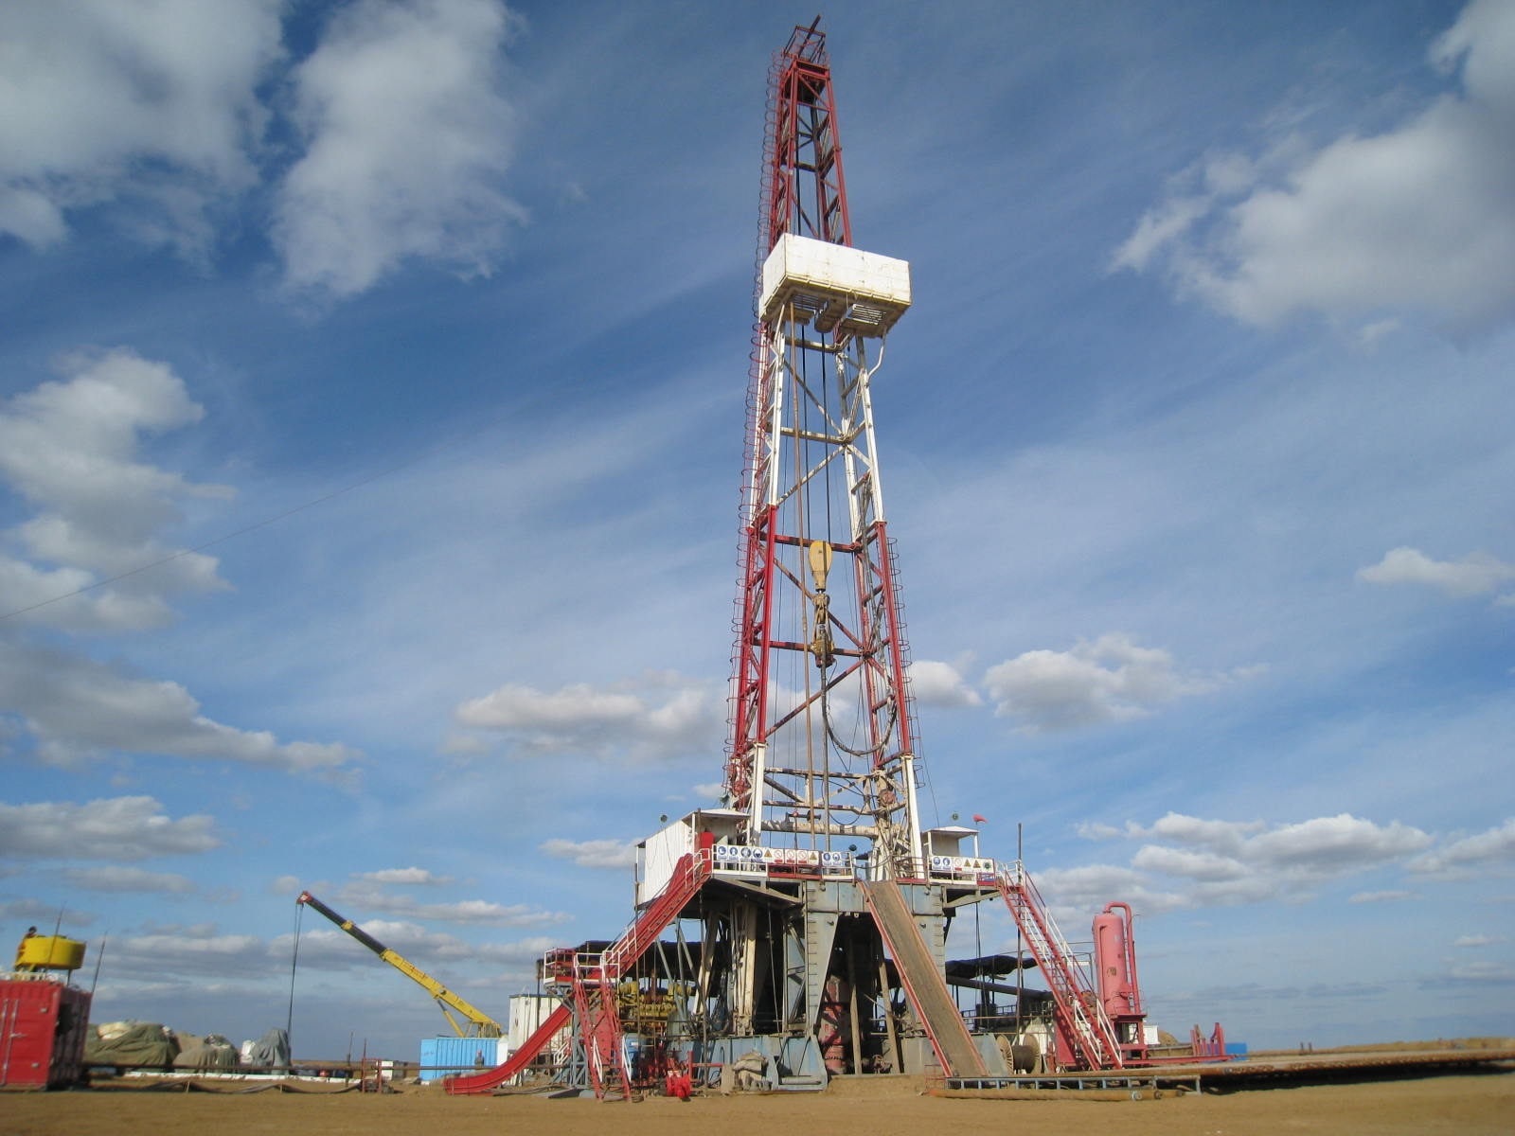
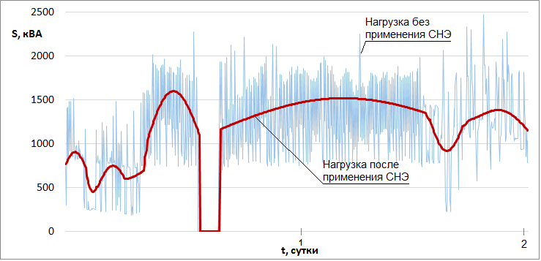
Решение для газовой отрасли
Компенсация резкопеременной нагрузки буровой установки
Электроснабжение буровой установки от ДГУ (ГПУ)
Проблемы
Перерасход топлива ДЭС
Высокие издержки на содержание генерации
Низкий ресурс генераторных агрегатов
Большие потери электроэнергии
Низкое качество электроэнергии
Эффект от применения СНЭ
Сглаживание пиков нагрузки
Снижение установленной мощности источника
Снижение потерь в силовых кабелях
Повышение срока службы генераторных установок
Повышение качества электроэнергии
Значительное увеличение ресурса генераторных агрегатов

Slide 11
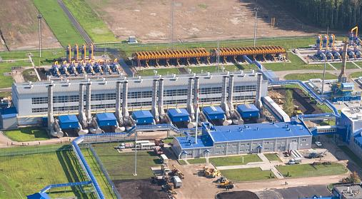
Решение для газовой отрасли
Создание активно-адаптивной системы электроснабжения КС
Электроснабжение компрессорной станции (КС)
Проблемы
Слабая связь с энергосистемой
Высокая стоимость строительства ВЛ и ПС
Большие потери энергии газоперекачивающих агрегатов (КПД порядка 30%)
Энергозависимость от сетевой компании
Концепция активно-адаптивной системы электроснабжения – новый принцип построения сети:
интеграция в сеть любых видов генерации, включая малые и альтернативные источники энергии
работа энергосистемы (ЭС) в автоматическом режиме, при этом возможна:
работа ЭС в автономном режиме и параллельно с сетью
работа отдельных частей ЭС изолированно
управление спросом на электроэнергию
выбор оптимального состава работающего оборудования и схемы сети
самовосстановление и самобаланс ЭС
максимальное использование вторичных энергоресурсов

Slide 12
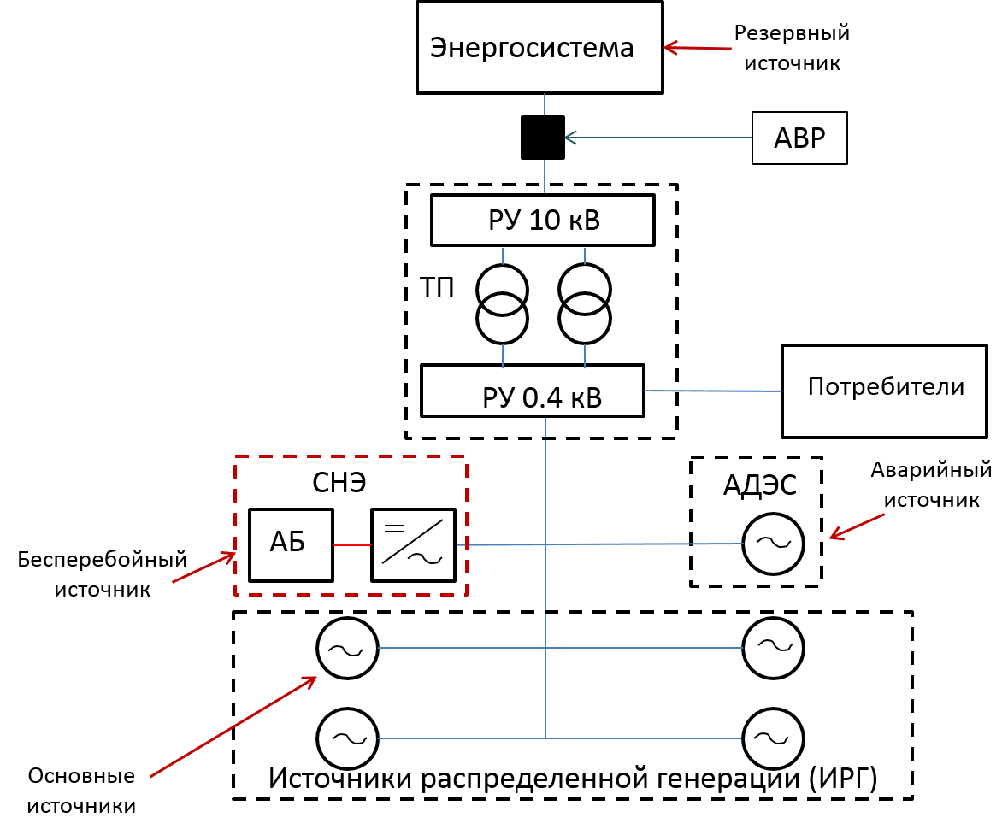
Решение для газовой отрасли
Создание активно-адаптивной системы электроснабжения КС
Функции СНЭ
Обеспечение устойчивости (при сбросах/набросах нагрузки)
Обеспечение горячего резерва мощности
Поддержание качества электроэнергии
Эффект от применения СНЭ
Повышение энергоэффективности работы КС
Обеспечение самобаланса генерации и потребления э/э
Существенное снижение затрат на покупку э/э
Снижение потерь внутри распределительной сети
Энергонезависимость
Экономия денежных средств в сравнении со строительством ВЛ высокого напряжения и ПС

Slide 13
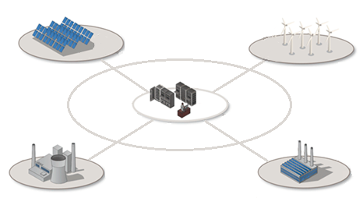
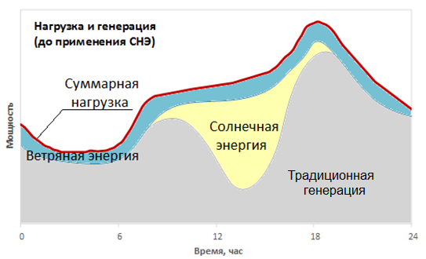
Решение для газовой отрасли
Системы электроснабжения на базе ВИЭ
Солнечная электростанция
Ветряная электростанция
Электроснабжение с использованием возобновляемых источников энергии
Проблемы
Труднопредсказуемый характер изменения во времени генерируемой мощности
Низкий коэффициент использования установленной мощности
Низкие экономические показатели использования установок ВИЭ
Отсутствие гарантии выработки необходимого количества энергии
Сложность регулирования выдаваемой мощности
Необходимость использования мощностей традиционной генерации для балансировки ВИЭ
Проблемы с качеством электроэнергии
Традиционная генерация
Нагрузка

Slide 14
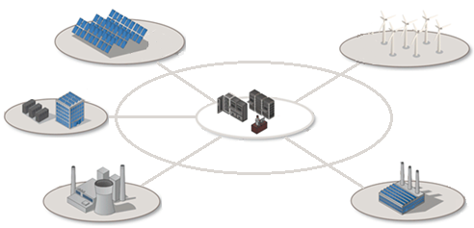
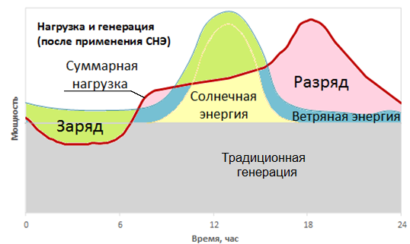
Решение для газовой отрасли
Системы электроснабжения на базе ВИЭ
Солнечная электростанция
Ветряная электростанция
Эффект от применения СНЭ
Выравнивание неравномерности генерации ВИЭ
Обеспечение балансов электроэнергии и мощности
Обеспечение устойчивости
Обеспечение качества электроэнергии
Оптимальное распределение загрузки генераторов
Обеспечение резервирования
Повышение надёжности
СНЭ
Традиционная генерация
Нагрузка
Обеспечение эффективной интеграции установок на основе ВИЭ в энергосистемы с повышением их экономических показателей

Slide 15
Текущие проекты
Совместная научно-исследовательская лаборатория в области систем накопления электрической энергии
На базе Новосибирского государственного технического университета, при участии ИСЭМ имени Мелентьева, ООО «Системы накопления энергии», ООО «Системы постоянного тока»
Создание и развитие кластера «Системы накопления энергии» в Новосибирской области
Цель ̶ формирование и развитие производственно-технологических компетенций под различные сферы применения накопителей
Разработка национальных стандартов:
Системы накопления энергии. Часть 2-1. Параметры установок и методы испытаний. Общие требования (на основе МЭК 62933-2-1)
Системы накопления энергии. Часть 3-1. Проектирование и установка. Общие требования (на основе МЭК 62933-3-1)

Slide 16
Приглашаем к сотрудничеству
Предлагаем к применению на объектах ПАО «Газпром» инновационные технические решения по системам накопления энергии на базе литий-ионных аккумуляторов и суперконденсаторов для повышения энергоэффективности, качества электроэнергии и обеспечения бесперебойного электроснабжения
www.estorsys.ru
info@estorsys.ru
8 800 707 66 50

Slide 17
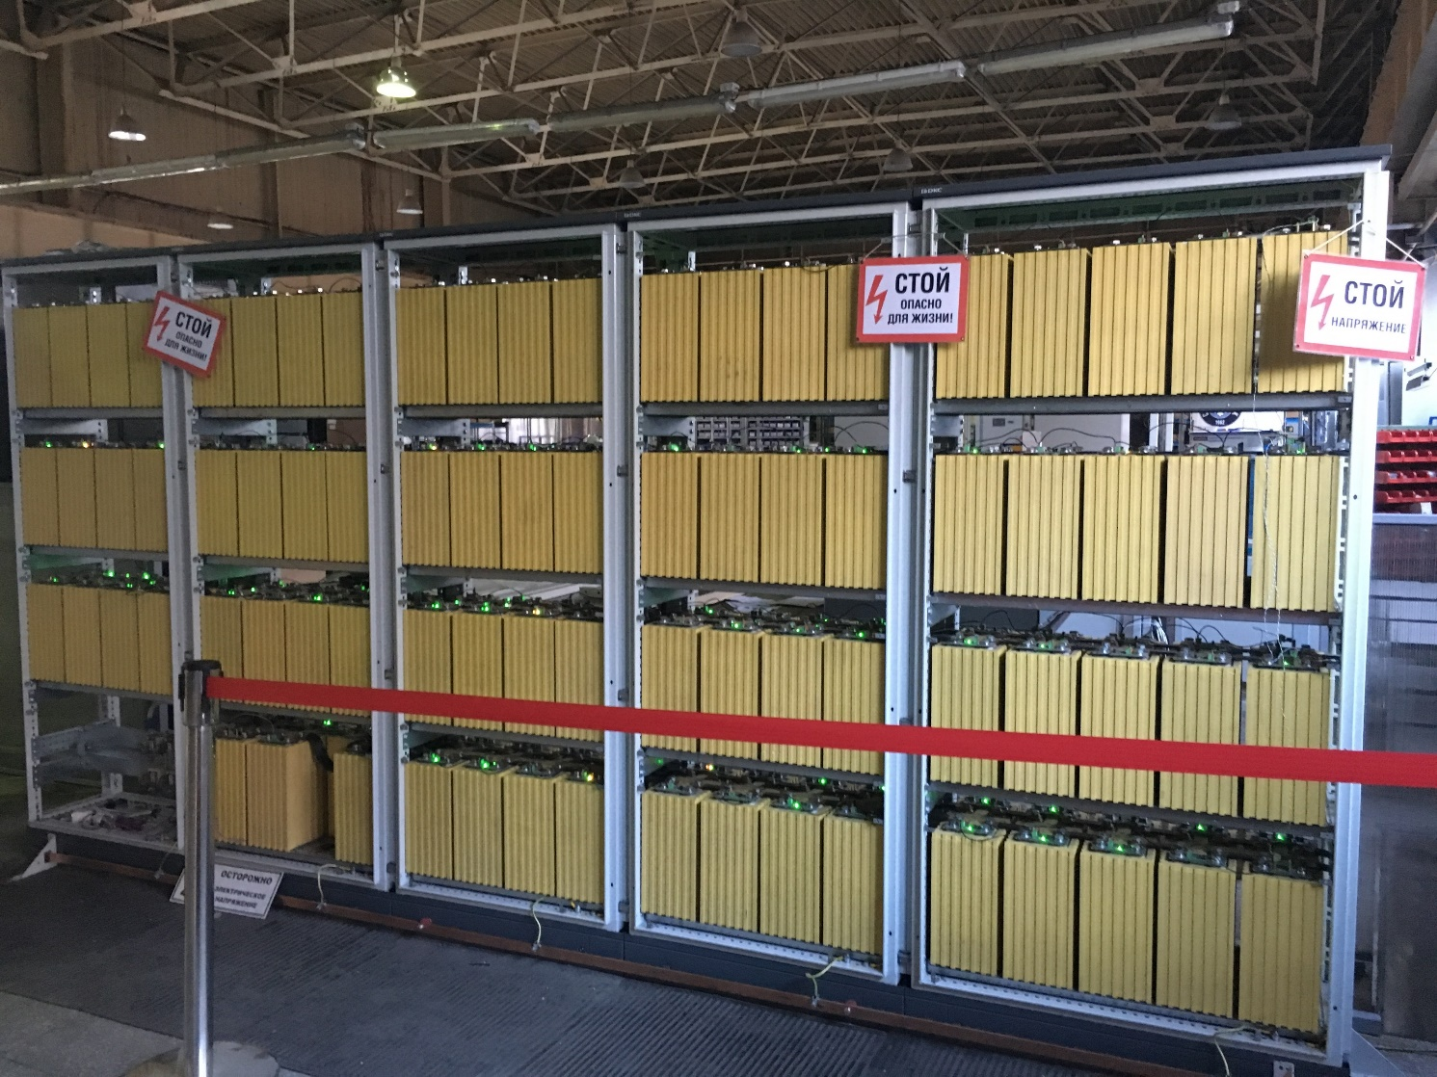
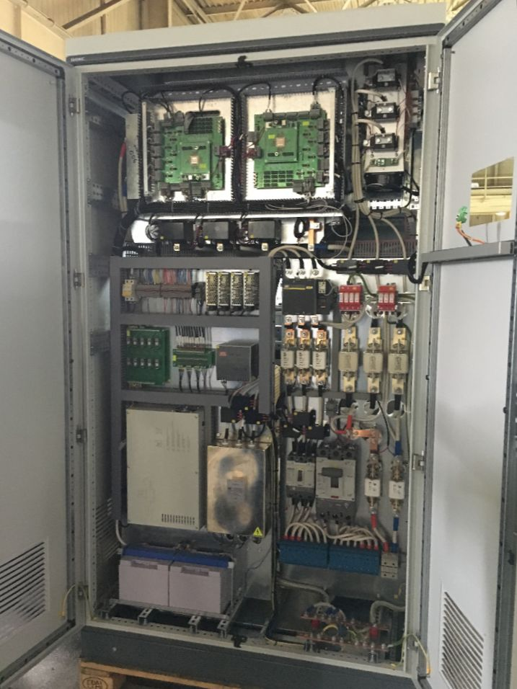
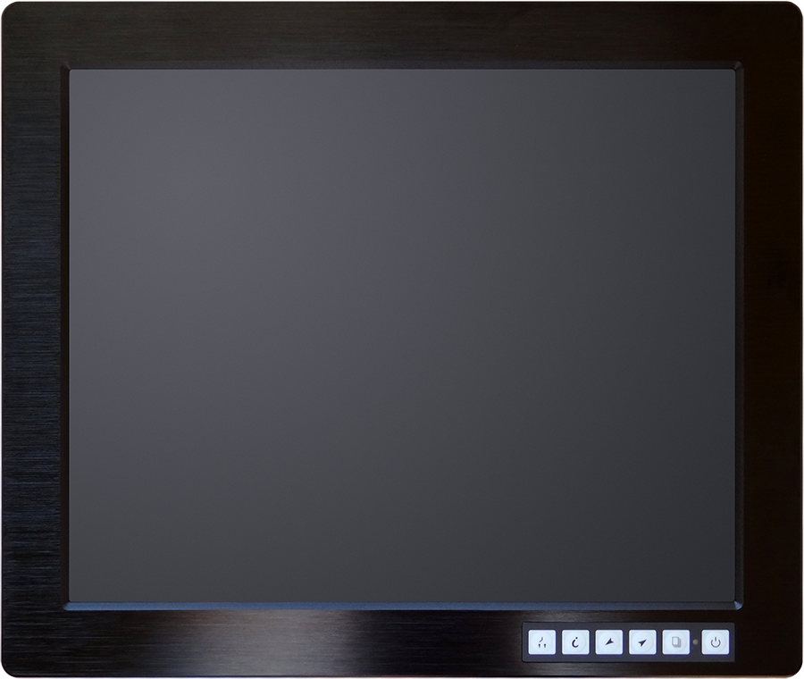
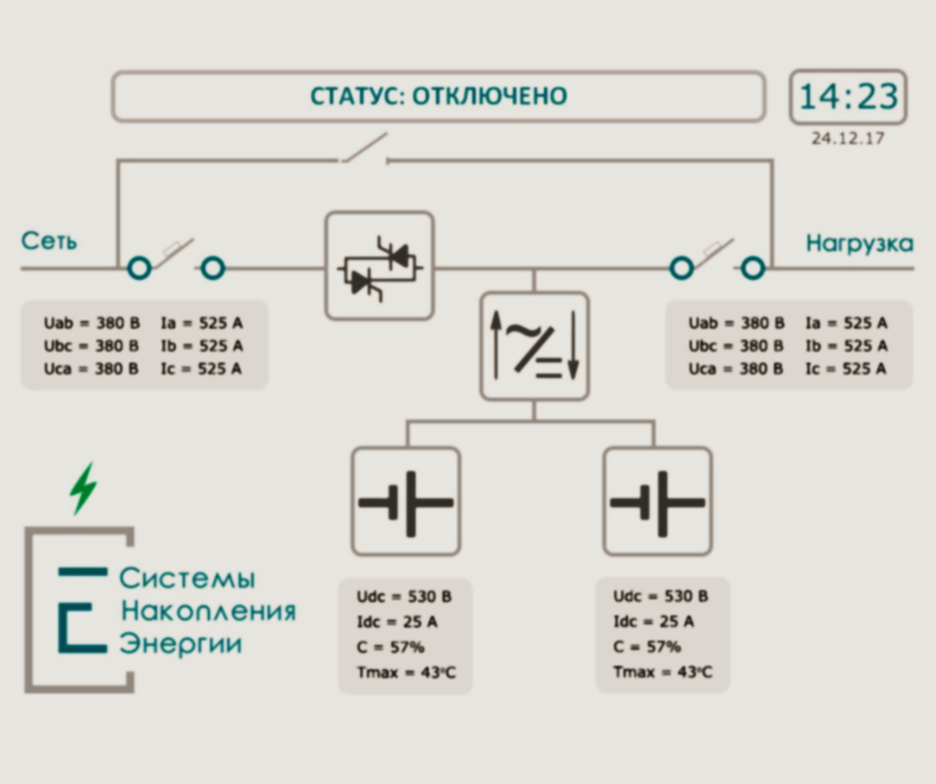
Испытания опытного образца СНЭ
Испытания на заводе ООО «СПТ», Новосибирск, август 2017
ОКР
КД, ТД, ЭД
Опытный образец
Приемочные испытания
Серия
Поставки
Сегодня СНЭ в Новосибирске готовится к приемочным испытаниям. В том числе по совместной работе с ДГУ и ГПУ

